Slide 1
第1章内容回顾
C 和 C++起源
  C 的优缺点
  过程化程序设计和面向对象程序设计
  最简单的C++程序

Slide 2
第2章
引用和函数的高级用法

Slide 3
预习检查
引用的符号是什么？
标识内联函数的关键字是什么？

Slide 4
本章目标
学完本章内容以后，你将能够对C++引用,重载函数,内联函数,默认参数的函数,递归函数有个深刻的理解掌握和应用。
  引用的优点和使用方法
  函数
    内联函数
    重载函数
    默认参数函数
    递归函数

Slide 5
本章结构
引用概念
操作引用
引用
引用条件
引用传递函数参数
函数多个返回值
const 限制
引用和函数的高级用法
内联函数
递归函数
高级函数特性
重载函数
默认参数的函数

Slide 6
2-1 引用
引用的意义
学习了本节后，应该掌握:
  引用的语法
  用引用传递函数参数的方法
  理解C++在函数原型中声明引用的目的
  正确使用引用，避免不恰当的引用返回
  明辨引用与指针的区别
Notes:
程序设计语言的进化使用户从被迫解决细节问题中解脱出来，转向允许用户花更多时间来考虑“大的蓝图”。根据这种精神， C++中包含了一个称为引用的特性，它允许程序来负责确定把参数传递给函数的方法。
学习了本节后，应该掌握:
引用的语法
用引用传递函数的方法
理解C++在函数原型中声明引用的目的
正确使用引用，避免不恰当的引用返回
明辨引用与指针的区别

Slide 7
2-1-1 引用的概念
引用的定义和初始化
  引用是个别名
  引用的初始化
  引用作为目标的别名而使用，对引用的改动实际就是对目标的改动。
  为了建立引用,先写上目标的类型,再加上引用运算符”&”,然后是引用的名字。
  引用能引用任何合法变量名
Notes:
当建立引用时，程序用另一个变量或对象(目标)的名字初始化它。
引用作为目标的别名而使用，对引用的改动实际就是对目标的改动。
为了建立引用,先写上目标的类型,再加上引用运算符”&”,然后是引用的名字。
引用能使用任何合法变量名
int someInt;
int& rint = someInt;
加入板书 int& a int & a int &a 是一样的 int& a=someInt, b;

Slide 8
2-1-2 操作引用
int someInt;
int& rint = someInt;
int intOne;
int&rInt=intOne;
intOne=5;
cout<<"intOne："<<intOne<<endl;
cout<<"rInt："<<rInt<<endl;
rInt=7;
cout<<"intOne："<<intOne<<endl;
cout<<"rInt："<<rInt<<endl;
return 0;
输出结果
相同
输出结果
相同

Slide 9
2-1-2 操作引用
&只有在声明引用时是引用操作符,其他时候都是地址操作符
C++没有提供访问引用本身地址的方法
int someInt;
int& rint = someInt;
cout<<&someInt<<endl;
cout<<&rint<<endl;
结果相同
Notes:
&只有在声明引用时是引用操作符,其他时候都是取地址操作符
C++没有提供访问引用本身地址的方法，因为它与指针或其他变量的地址不同，它没有任何意义。引用在建立时就初始化，而且总是作为目标的别名使用，即使在用地址操作符时也是如此。
引用一旦初始化，它就维系在一定的目标上，再也不分开。任何对该引用的赋值，都是对引用所维系的目标赋值，而不是将引用维系到另一个目标上

Slide 10
2-1-2 操作引用
引用一旦初始化，它就维系在一定的目标上，再也不分开
引用与指针有很大的差别，指针是个变量，可以把它再赋值成指向别处的地址，然而，建立引用时必须进行初始化并且决不会再关联其他不同的变量。
intone
rInt
00F3:5300
5
对引用的理解

Slide 11
2-1-2 操作引用
试图改变引用对应的变量
int intOne;
int& rInt=intOne;
intOne=5;
cout <<"&intOne:" <<&intOne <<endl;
cout <<"&rInt:" <<&rInt <<endl;
int intTwo=8;
rInt=intTwo;
cout <<"intOne:" <<intOne <<endl;
cout <<"intTwo:" <<intTwo <<endl;
cout <<"rInt:" <<rInt <<endl;
cout <<"&intOne:" <<&intOne <<endl;
cout <<"&intTwo:" <<&intTwo <<endl;
cout <<"&rInt:" <<&rInt <<endl;
运行结果:
&intOne: 0x0012ff28
&rInt: 0x0012ff28
intOne:8
intTwo:8
rInt:8
&intOne: 0x0012ff28
&intTwo：0x0012ff20
&rInt: 0x0012ff28

Slide 12
2-1-3 引用的条件
若一个变量声明为T&，即引用时，它必须用T类型的变量或对象，或能够转换成T类型的对象进行初始化。
const double& rr=1；
    首先作必要的类型转换；
    然后将结果置于临时变量；
    最后，把临时变量的地址作为初始化的值。
Notes:
若一个变量声明为T&，即引用时，它必须用T类型的变量或对象，或能够转换成T类型的对象进行初始化。
如果引用类型T的初始值不是一个左值，那么使用const来修饰引用。
const double& rr=1；
(1)首先作必要的类型转换；
(2)然后将结果置于临时变量；
(3)最后，把临时变量的地址作为初始化的值。
所以上面的语句解释为：
double temp；
temp=double(1)；
double& rr=temp；
上面的语句中将临时变量显式地表示出来，事实上，临时变量并不在存放局部变量的栈区

Slide 13
2-1-3 引用的条件
由于指针也是变量，所以可以有指针变量的引用
int*a：
int*＆P=a：//表示int*的引用P初始化为a
int b=8；
P=&b：//0k,P是a的别名，是一个指针
0110:F14E
0110:F890
0110:F14E
8
a(p)
b

Slide 14
2-1-3 引用的条件
什么不能引用
  对void进行引用是不允许的。
    例如：void&a=3； //error
不能建立引用的数组：
void只是在语法上相当于一个类型，本质上不是类型，但是没有任何一个变量或对象，其类型为void
int a[10]；
int& ra[10]=a； //error
数组不是一个名副
其实的数据类型
Notes:
因为数组是某个数据类型元素的集合，数组名表示该元素集合空间的起始地址，它自己不是一个名副
其实的数据类型

Slide 15
2-1-3 引用的条件
没有引用的指针和引用的引用
有空指针无空引用
引用不能用类型来初始化
int a；
int& ra=a；
int& *p=&ra； //error企图定义一个引用的指针
int& ri=NULL； //毫无意义
int& ra=int； //error
Notes:
因为数组是某个数据类型元素的集合，数组名表示该元素集合空间的起始地址，它自己不是一个名副
其实的数据类型

Slide 16
2-1-4 用引用传递函数参数
传递引用给函数与传递指针的效果一样
用引用作为参数比使用指针要容易理解
  用引用实现swap函数:
void swap(int&x，int&y); //引用作为参数
  void swap(int&x ,int& y) //函数实现几乎和原来一样
  {
  int temp;
  temp = x;
  x = y;
  y=temp;
  }
Notes:
传递引用给函数与传递指针的效果一样，传递的是原来的变量或对象，而不是在函数作用域内建立变量或对象的副本
用引用作为参数比使用指针要容易理解,增加程序的可读性
我们用引用实现swap函数:
void swap(int&x，int&y);
void swap(int&x ,int& y) //函数实现几乎和原来一样
{
int temp;
temp = x;
x = y;
y=temp;
}

Slide 17
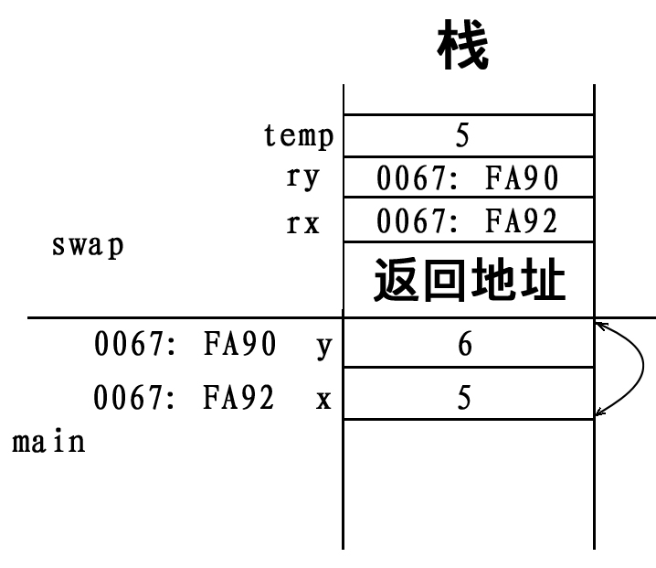
2-1-4 用引用传递函数参数
传递引用给函数的内存布局
Notes:
传递引用给函数与传递指针的效果一样，传递的是原来的变量或对象，而不是在函数作用域内建立变量或对象的副本
用引用作为参数比使用指针要容易理解,增加程序的可读性
我们用引用实现swap函数:
void swap(int&x，int&y);
void swap(int&x ,int& y) //函数实现几乎和原来一样
{
int temp;
temp = x;
x = y;
y=temp;
}

Slide 18
2-1-4 用引用传递函数参数
引用存在的问题
  隐藏错误
  下面的代码在没有看到函数原型之前可能会误认为实参a和b是通过值来传递的，从而不能通过函数调用来修改它，而事实上却能够修改：
int a=5;
  int b=6;
  swap(a,b);
调用形式和非引用参数的函数是一样的

Slide 19
2-1-5 利用引用返回多个值
使用引用作为参数和返回值给函数的意义
  函数只能返回一个值。如果程序需要从函数返回两个值怎么办
  解决这一问题的办法之一是用引用给函数传递两个参数，然后由函数往目标中填入正确的值
  函数返回值时，要生成一个值的副本。而用引用返回值时，不生成值的副本,所以提高了效率
float temp;
float& fn2(float r) // 返回引用
{
temp = r*r*3.14;
return temp;
}
Notes:
因为用引用传递允许函数改变原来的目标，这一方法实际上让函数返回两个信息。这一策略绕过了函数的返回值，使得可以把返回值保留给函数，作报告运行成败或错误原因用。
返回引用不需要复制变量和对象的副本,所以节约了空间,提高了效率. float& fn2(float r)
{
float temp；
temp=r*r*3.14；
return temp；
}
void main()
{
float &d=fn2(5.0)； //error返回的引用是个局部变量
}

Slide 20
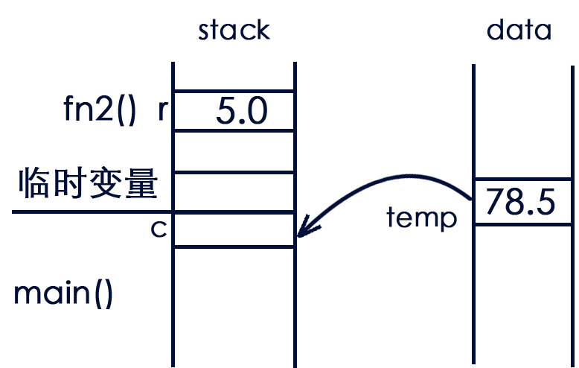
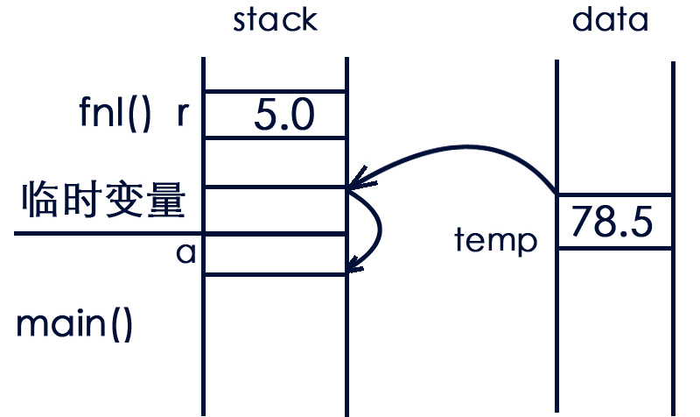
2-1-5 利用引用返回多个值
返回值和返回引用的内存对比
返回数值
返回引用
Notes:
因为用引用传递允许函数改变原来的目标，这一方法实际上让函数返回两个信息。这一策略绕过了函数的返回值，使得可以把返回值保留给函数，作报告运行成败或错误原因用。
返回引用不需要复制变量和对象的副本,所以节约了空间,提高了效率. float& fn2(float r)
{
float temp；
temp=r*r*3.14；
return temp；
}
void main()
{
float &d=fn2(5.0)； //error返回的引用是个局部变量
}

Slide 21
2-1-5 利用引用返回多个值
注意: 如果返回不在作用域范围内的变量或对象的引用那就有问题了。这与返回一个局部作用域指针的性质一样严重
float& fn2(float r)
{
float temp;
temp=r*r*3.14;
return temp;//返回局部变量的引用
}
int main()
{
float &d=fn2(5.0); //error返回的引用是个局部变量
return temp;
}
Notes:
因为用引用传递允许函数改变原来的目标，这一方法实际上让函数返回两个信息。这一策略绕过了函数的返回值，使得可以把返回值保留给函数，作报告运行成败或错误原因用。

Slide 22
2-1-6 const 限制
传递指针和引用更大的目的是效率
传递的地址特征使得所传的参数处于随时被修改的危险之中
  保护实参不被修改的办法是传递const 指针和引用
  引用总是const的
    如果对引用应用关键词const，其作用就是使目标成为const变量
Notes:
传递指针和引用更大的目的是效率。当一个数据类型很大(后面介绍的自定义类型)时，因为传值要复制副本,所以不可取,另一方面，传递指针和引用存在传值所没有的危险。
程序有时侯不允许传递的指针所指向的值被修改或者传递的引用被修改，但传递的地址特征使得所传的参数处于随时被修改的危险之中。
保护实参不被修改的办法是传递const 指针和引用
C++不区分变量的const引用和const变量的引用。程序决不能给引用本身重新赋值，使它指向另一个变量，因此引用总是const的。如果对引用应用关键词const，其作用就是使目标成为const变量。

Slide 23
2-1-6 const 限制
#include<iostream>
using namespace std;
double& fn(const double& pd) //const作为参数
{
static double ad=3;
ad+=pd;
cout<<"fn being called..the value is:"<<pd<<endl;
return ad;
}
int main()
{
double a=3.6;
double& pa=fn(a);
cout <<pa <<endl;
a=5.4;
pa = fn(a);
cout <<pa <<endl;
return 0;
}
输出?
Notes:
传递指针和引用更大的目的是效率。当一个数据类型很大(后面介绍的自定义类型)时，因为传值要复制副本,所以不可取,另一方面，传递指针和引用存在传值所没有的危险。
程序有时侯不允许传递的指针所指向的值被修改或者传递的引用被修改，但传递的地址特征使得所传的参数处于随时被修改的危险之中。
保护实参不被修改的办法是传递const 指针和引用
C++不区分变量的const引用和const变量的引用。程序决不能给引用本身重新赋值，使它指向另一个变量，因此引用总是const的。如果对引用应用关键词const，其作用就是使目标成为const变量。

Slide 24
2-1-7 结构与引用
返回结构的引用
  一个函数可以返回一个结构的引用和结构的指针
  不要返回一个局部结构变量的引用和指针
Person&GetPerson( )
{
Person p；
cin．get(p.name);
cout << “Please enter one’s id number and his salary:\n”;
cin >> p.id >>p.salary;
return p; //error 局部结构变量的地址
}
Notes:
返回结构的引用
一个函数可以返回一个结构的引用和结构的指针, 但是不要返回一个局部结构变量的引用和指针
Person&GetPerson()
{
Person p；
cin．get(p.name);
cout << “Please enter one’s id number and his salary:\n”;
cin >> p.id >>p.salary;
return p; //error 局部结构变量的地址
}

Slide 25
阶段总结
引用可以提高程序的可读性
在大对象时,引用可以提高效率
引用可以变相增加函数的返回值
数组不可以引用
避免返回局部变量的引用
可以返回结构的引用

Slide 26
阶段练习
一个变量可以有多少个引用?
为什么不要返回局部变量的引用?
引用为什么总是const的?

Slide 27
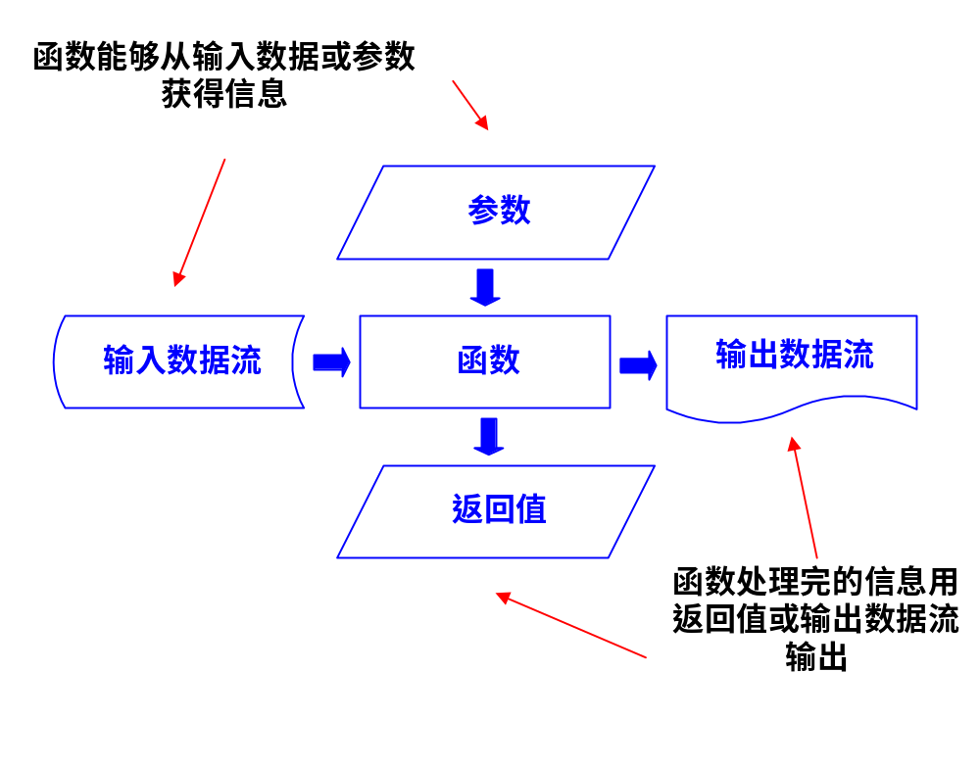
2-2 函数

Slide 28
2-2-1 内联函数
非常短的函数适合于内联
函数体会插入到发生函数调用的地方
main()
main()
fn1();
语句;
放在内联函数中的代码
fn1()
fn1()
重复地
放到函数中的代码
fn1();
mfunc();
fn1()
fn1();
funcy();
fn1()
Notes:
内联函数也叫内嵌函数，它主要是解决程序的运行效率。
函数调用需要建立栈内存环境，进行参数传递，并产生程序执行转移，这些工作都需要一些时间开销。有些函数使用频率高，但代码却很短。
编译器看到inline后，为该函数创建一段代码，以便在后面每次碰到该函数的调用都用一段代码来替换。
内联函数可以在一开始仅声明一次。
内联函数必须在调用之前被声明或定义。
因为内联函数的代码必须在被替换之前已经生成被替换的代码。

Slide 29
2-2-1 内联函数
内联函数的声明
  内联函数可以在一开始仅声明一次
  内联函数必须在调用之前被声明或定义。因为内联函数的代码必须在被替换之前已经生成被替换的代码。
Notes:
内联函数也叫内嵌函数，它主要是解决程序的运行效率。
函数调用需要建立栈内存环境，进行参数传递，并产生程序执行转移，这些工作都需要一些时间开销。有些函数使用频率高，但代码却很短。
编译器看到inline后，为该函数创建一段代码，以便在后面每次碰到该函数的调用都用一段代码来替换。
内联函数可以在一开始仅声明一次。
内联函数必须在调用之前被声明或定义。
因为内联函数的代码必须在被替换之前已经生成被替换的代码。

Slide 30
2-2-1 内联函数
inline int isnumber(char);
char c;
while((c=cin.get())!=’\n’)
{
if( isnumber(c)) //调用一个小函数
cout <<”you entered a digit \n”;
else
cout <<”you entered a non-digit \n”;
}
inline int isnumber(char c) // 可以把inline 去掉
{
return (ch>=’0’&& ch<=’9’)?1:0;
}

Slide 31
2-2-1 内联函数
内联函数的函数体限制
  内联函数中，不能含有复杂的结构控制语句
  递归函数(自己调用自己的函数)是不能被用来做内联函数的。
  内联函数只适合于只有l到5行的小函数。
Notes:
内联函数的函数体限制
内联函数中，不能含有复杂的结构控制语句，如switch和while。如果内联函数有这些语句，则编译将该函数视同普通函数那样产生函数调用代码
递归函数(自己调用自己的函数)是不能被用来做内联函数的。
内联函数只适合于只有l到5行的小函数。对于比较长的函数，函数调用和返回的开销相对来说微不足道，所以也没有必要用内联函数实现。

Slide 32
2-2-1 内联函数
内联函数与宏定义
  宏定义可以代替小函数定义,但是有缺陷
  宏只是告诉编译器简单的替代代码,不检查参数类型,
  往往造成语句的实际结果不能代表程序员的意图
  宏的作用可以用内联函数代替:
    #define MAX(a，b)((a)>(b)?(a)：(b))
通过一个内联函数可以得到所有宏的替换功能和所有可预见的状态以及常规函数的类型检查：
inline int MAX(int a, int b)
{
return a>b? a:b;
}
Notes:
内联函数与宏定义
宏定义可以代替小函数定义,但是有缺陷
宏只是告诉编译器简单的替代代码,不检查参数类型,
往往造成语句的实际结果不能代表程序员的意图
宏的作用可以用内联函数代替
#define MAX(a，b)((a)>(b)?(a)：(b))
通过一个内联函数可以得到所有宏的替换功能和所有可预见的状态以及常规函数的类型检查：
inline int MAX(int a, int b)
{
return a>b?a:b;
}

Slide 33
2-2-2 重载函数
重载的需要性
  在C中，每个函数必须有其唯一的名字，但有时，这会令人生厌。
    int abs(int)；
    long labs(long)；
    double fabs(double)；
  这几个函数所做的事情是一样的，都是求绝对值。
定义：两个以上的函数，取相同的函数名，但是形参的个数或者类型不同，编绎器根据实参和形参的类型及个数的最佳匹配，自动确定调用哪一个函数，这就是函数的重载。
Notes:
1．重载的需要性
在C中，每个函数必须有其唯一的名字，但有时，这会令人生厌。例如，求一个数的绝对值，由于命名唯一，所以对于不同的类型需要不同名字的函数：
int abs(int)；
long labs(long)；
double fabs(double)；
这几个函数所做的事情是一样的，都是求绝对值。因此，使用3个不同的函数名，看上去很笨拙，若给以同样的名字就会方便得多。对于在不同类型上作不同运算而又用同样的名字的情况，则称之为重载。C语言

Slide 34
2-2-2 重载函数
求绝对值的例子:
  int abs(int)；
  long abs(long)；
  double abs(double)；
C++用一种函数命名技术可以准确判断出应该使用哪个abs()函数。
  abs(-10)；//调用int abs(int)；
  abs(-1000000);//调用long abs(long)；
  abs(-12.23)；//调用double abs(double)；

Slide 35
2-2-2 重载函数
匹配重载函数的顺序
  寻找一个严格的匹配，如果找到了，就用那个函数。
  通过内部转换寻求一个匹配，只要找到了，就用那个函数。
  通过用户定义的转换寻求一个匹配，若能查出有唯一的一组转换，就用那个函数
void print(double)；
void print(int)；
print(1)； //匹配void print(int)；
print(1.0)； //匹配void print(double)；
print(’a’); //匹配void print(int);
print(3．1415f)； //匹配void print(double)；
Notes:
用户定义的转换 操作符的重载时还会讲到.

Slide 36
2-2-2 重载函数
对于重载函数print()声明，其下面的函数调用将引起错误
void print(long)；
void print(double)；
void func(int a)
{
print(a)； //error：因为有二义性
}

Slide 37
2-2-2 重载函数
重载函数使用说明
编译器不以形参名来区分
int add(int x,int y);
int add(int a,int b); // error
编译器不以返回值来区分
int add(int x,int y);
void add(int x,int y); // error
Notes:
(1)C++的函数如果在返回类型、参数类型、参数个数、参数顺序上有所不同，则认为是不同的。但重载函数如果仅仅是返回类型不同，则是不够的。
(2）typedef定义的类型只能使之相同于一个已存在的类型,不能用typedef定义的类型名来区分重载函数声明中的参数。
(3)让重载执行不同的功能，是不好的编程风格。同名函数应该具有相同的功能。如果定义一个abs()函数而返回的却是一个数的平方根，则该程序的可读性受到破坏。

Slide 38
2-2-3 递归函数
什么是递归函数（recursive function）
  递归函数即自调用函数，在函数体内部直接或间接地自己调用自己
递归调用的形式
  直接递归调用
  间接递归调用
Notes:
什么是递归函数（recursive function）
递归函数即自调用函数，在函数体内部直接或间接地自己调用自己
函数调用机制的说明
任何函数之间不能嵌套定义，调用函数与被调用函数之间相互独立(彼此可以调用)。
函数的代码是独立的发生函数调用时，被调函数中保护了调用函数的运行环境和返回地址，使得调用函数的状态可以在被调函数运行返回后完全恢复，而且该状态与被调函数无关函数之间靠参数传递和返回值来联系，函数看作为黑盒。这种机制决定了C／C++允许函数递归调用。
递归调用的形式
直接递归调用
间接递归调用

Slide 39
2-2-3 递归函数
递归的应用
  例如，下面的代码求斐波那契数列第n项。斐波那契数列的第一和第二项是l，后面每一项是前二项之和，即1，1，2，3，5，8，13…．代码中采用直接递归调用：
  long fib(int x)
  {
if(x>2)
return (flb(x -1)+flb(x-2))；//直接递归
else
return l；
}
Notes:
建设x = 4, fib(4) fib(3)+fib(2)

Slide 40
2-2-3 递归函数
间接递归
void fnl(int a)
{
int b；
b=fn2（a+1）； //间接递归
}
void fn2(int s)
{
int c；
c=fnl（s-1）； //间接递归
}

Slide 41
2-2-3 递归函数
递归的条件
  须有完成函数任务的语句
  一个确定是否能避免递归调用的测试
  一个递归调用语句
  先测试，后递归调用
void count(int val) //递归函数可以没有返回值
{
if(val>1) //是否能避免递归调用的测试
count(val - 1); //递归调用的语句
cout<<”ok：”<<val<<endl； //此语句完成函数任务
}

Slide 42
2-2-3 递归函数
消去递归
  大多数递归函数都能用非递归函数来代替。
  例如，下面的代码求两个整数a，b的最大公约数(欧几里德)
  long gcdl(int a，int b) //递归版
    {
    if(a％b==0)
    return b;
    return gcdl(b，a％b)；
    }
Notes:
消去递归
大多数递归函数都能用非递归函数来代替。例如，下面的代码求两个整数a，b的最大公约数，用递归和非递归函数分别定义之：

Slide 43
2-2-3 递归函数
消去递归
  long gcd2(int a, int b) //非递归版
{
int temp；
      while(b!=0)
      {
      temp=a％b;
      a=b;
      b=temp；
      }
      return a；
      }

Slide 44
2-2-3 递归函数
递归的评价
  递归的目的是简化程序设计，使程序易读
  递归增加了系统开销
  现代程序设计的目标主要是可读性好。
  对于嵌入式来说,由于系统性能有限,用递归要慎重
Notes:
递归的评价
递归的目的是简化程序设计，使程序易读
递归增加了系统开销
时间上，执行调用与返回的额外工作要占用CPU时间。空间上，随着每递归一次，栈内存就多占用一截。相应的非递归函数虽然效率高，但却比较难编程，而且相对来说可读性差。
现代程序设计的目标主要是可读性好。随着计算机硬件性能的不断提高，程序在更多的场合优先考虑可读而不是高效，所以，鼓励用递归函数实现程序思想。对于嵌入式来说,由于系统性能有限,用递归要慎重

Slide 45
2-2-4 参数默认的函数
调用函数时可以不指定全部参数
为可以不指定的参数提供默认值
int add(int x = 5,int y = 6,int z = 3);
main( )
{
add( ); //所有这三个参数都采用默认值
add( 1,5); //第三个参数采用默认值
add(1,2,3); //不使用默认值
}
Notes:
默认参数的目的
默认参数的声明
函数在声明时可以预先给出默认的形参值，调用时如给出实参，则采用实参值，否则采用预先给出的默认形参值。
void delay(int loops=1000);
这样，无论何时调用delay()函数，都不用给loops赋值，程序会自动将它当作值1000进行处理。例如，调用：
delay(2500)； ／／loops设置为2500
delay()： ／／ok：loops采用默认值1000

Slide 46
2-2-4 参数默认的函数
默认参数的顺序规定
  如果一个函数中有多个默认参数，则形参分布中，默认参数应从右至左逐渐定义。当调用函数时，只能向左匹配参数。例如：
  对于第2个函数声明，其调用的方法规定为：
void func(int a=1，int b，int c=3，int d=4)； //error
void func(int a，int b=2，int c=3，int d=4)； //ok
func(10，15，20，30)；//0k：调用时给出所有实参
func()；//error：参数a没有默认值
func(12,12); //ok：参数c和d默认
func(2,15,,20); //error：只能从右到左顺序匹配默认

Slide 47
2-2-4 参数默认的函数
默认参数与函数重载
  默认参数可将一系列简单的重载函数合成为一个
  可以用默认参数的函数来替代：
void point(int=3,int=4);
void point(int, int){//…}
void point(int a){ return point(a，4)；}
void point( ){ return point(3，4);}
Notes:
默认参数与函数重载
默认参数可将一系列简单的重载函数合成为一个
void point(int, int){//…}
void point(int a){return point(a，4)；}
void point(){return．point(3，4);}
可以用下面的默认参数的函数来替代：
void point(int=3,int=4);
当调用“point()；”时，即调用“point(3，4)；”它是第3个声明的重载函数
当调用“point(6)；”时，即调用“point(6，4)；”，它是第2个声明的重载函数
当调用“point(7，8)；”时，即调用第1个声明的重载函数

Slide 48
2-2-4 参数默认的函数
如果一组重载函数(可能带有默认参数)都允许相同实参个数的调用，将会引起调用的二义性。
  void func(int)；
  void func(int，int=4)；
  void func(int=3，int=4)；
  func(7)； //error：到底调用3个重载函数中的哪个?
  func(20，30); //error：到底调用后面2个重载函数的哪个?

Slide 49
2-2-4 参数默认的函数
默认值的限定
  默认值可以是全局变量、全局常量，甚至是一个函数。
  默认值不可以是局部变量
void fun()
{
int i;
void g(int x=i); //error:处理 g()函数声明时， i不可见
}
Notes:
默认值可以是全局变量、全局常量，甚至是一个函数。 默认值不可以是局部变量,因为默认参数的函数调用是在编译时确定的，而局部变量的位置与值在编译时均无法确定。

Slide 50
本章总结
引用概念
引用是指针的扬弃
操作引用
引用
引用条件
引用可以用来在函数中返回更多的值
引用传递函数参数
函数多个返回值
const 限制
引用和函数的高级用法
使用内联函数可以提高效率
内联函数
递归函数
函数
重载函数可以用相同的函数名,不同类型参数,实现相似的功能
重载函数
默认参数的函数

Slide 51
实验
任务1：字符串变量的交换
任务2: 递归函数应用
任务3: 重载和内联应用

Slide 52
实验
注意事项
  提示：
    利用引用作为函数参数

Slide 53
实验
注意事项
  提示1：
    注意递归条件
  提示2:
    注意n 参数函数返回值和n-1参数返回值的关系

Slide 54
实验
注意事项
  提示1：
    内联函数必须在使用前声明
  提示2:
    重载函数的名字相同

